Slide 1
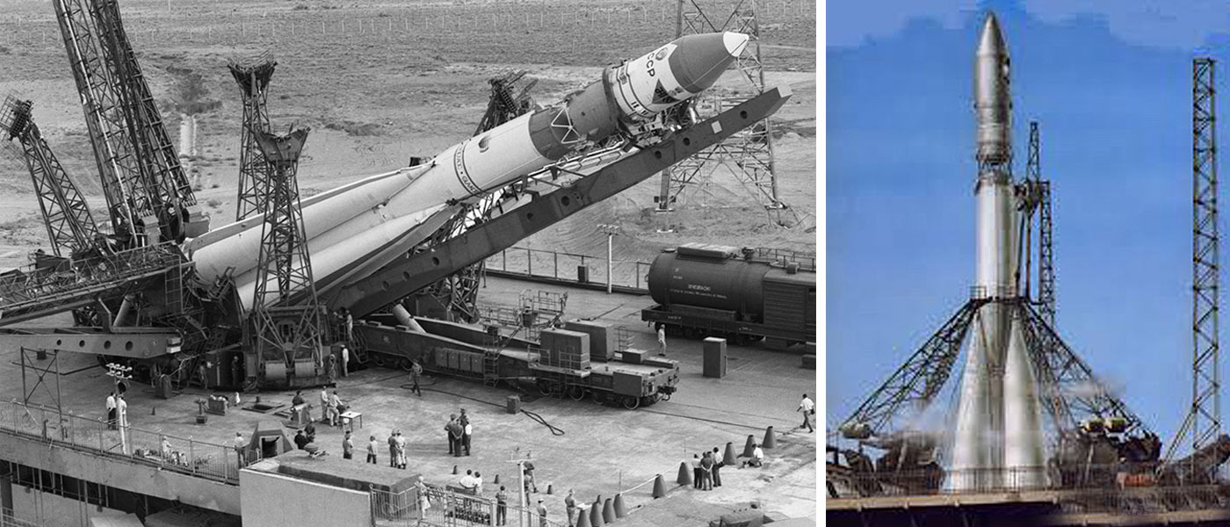
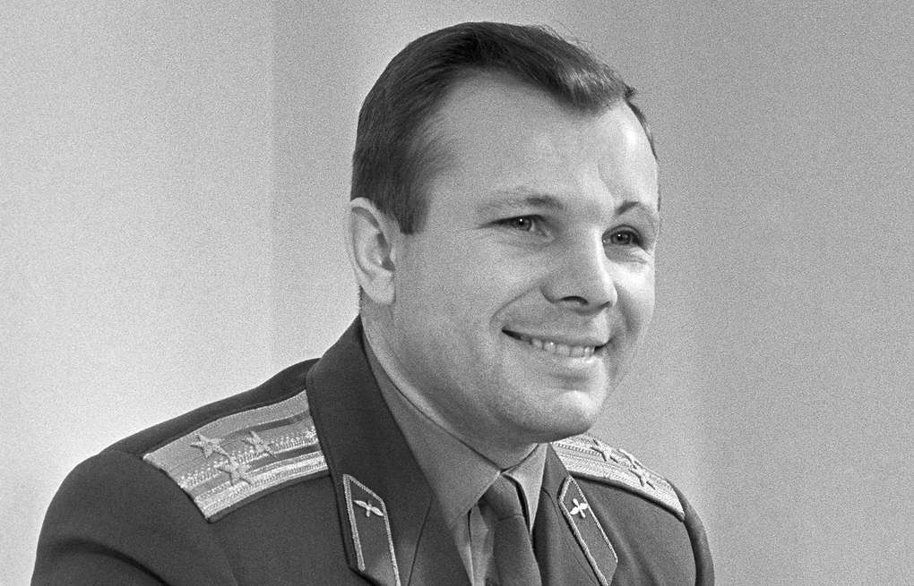
К 60-летию дня космонавтики

Slide 2
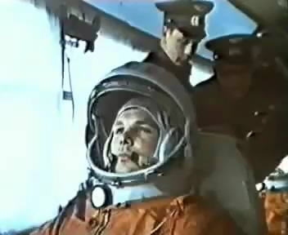
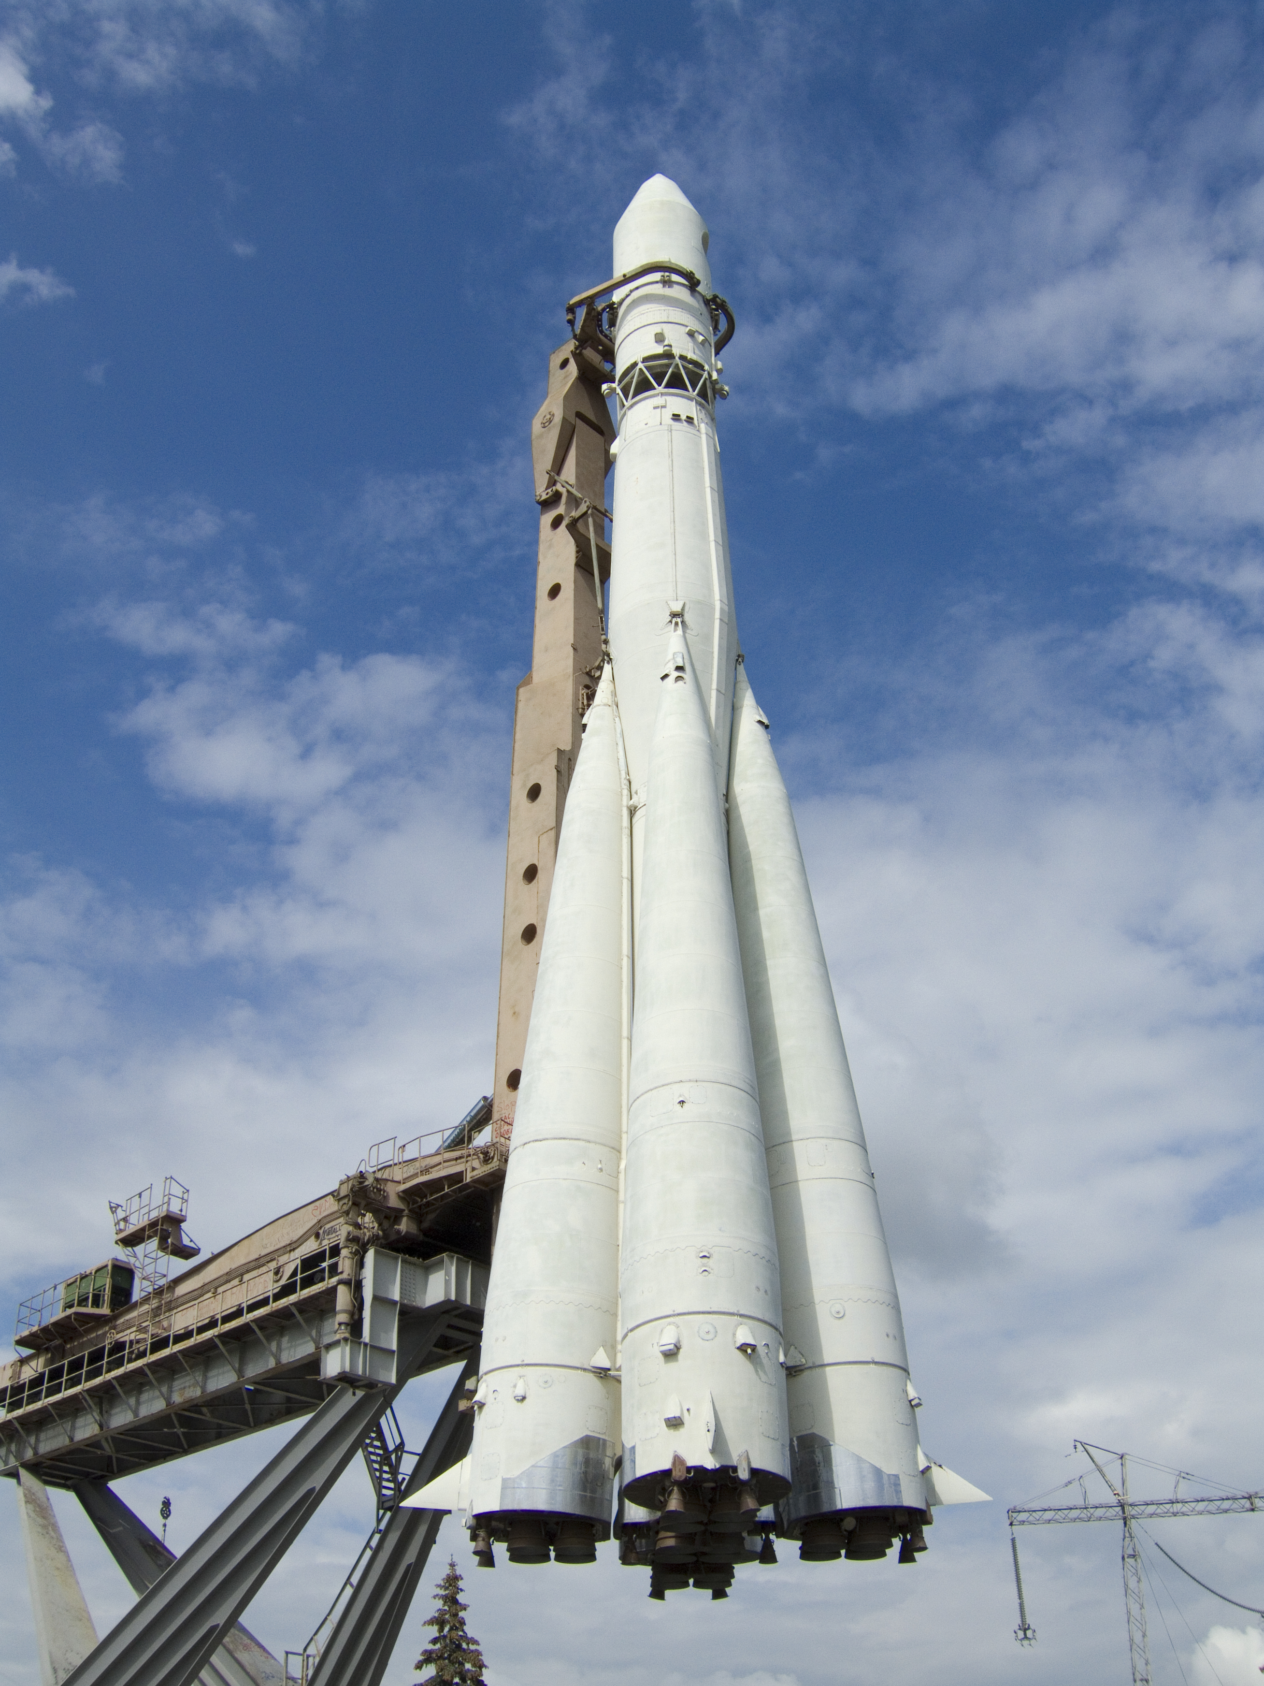

Slide 3
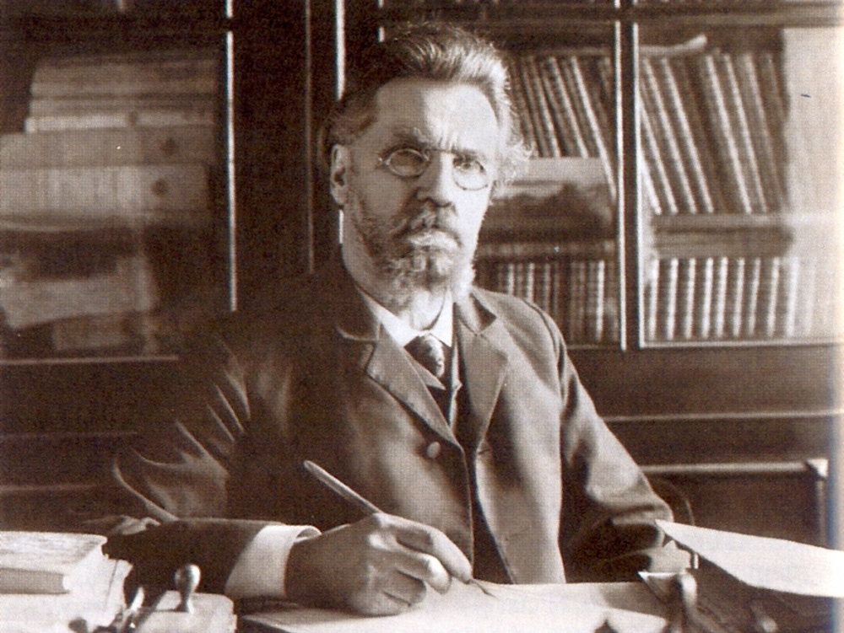
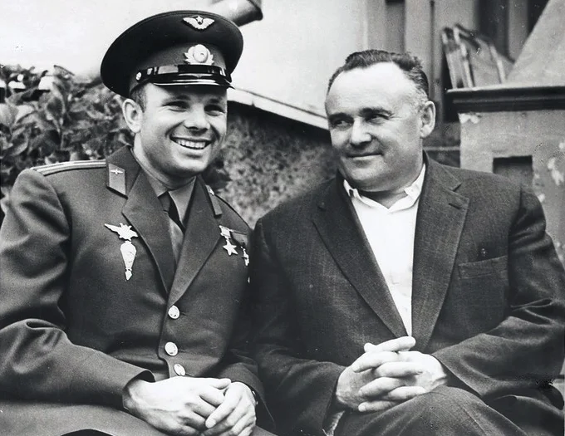
Основоположники российской космонавтики.
К основоположникам космонавтики в странах бывшего СССР и современной России можно отнести:
Константин Эдуардович Циолковский
Королёв Сергей Павлович

Slide 4
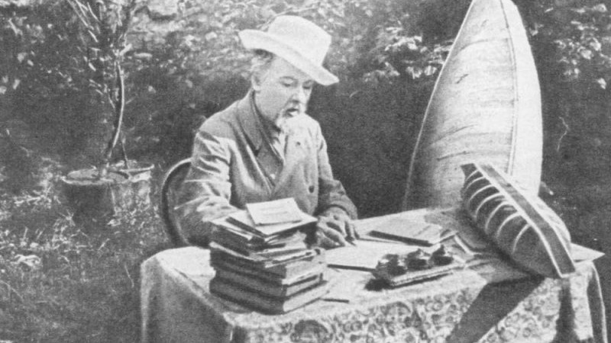
Константин Эдуардович Циолковский
Русский и советский учёный-автодидакт, разрабатывавший теоретические вопросы космонавтики, и мыслитель эзотерической ориентации.
Константин Циолковский — ученый-самоучка, ставший основоположником современной космонавтики. Его стремлению к звездам не помешали ни бедность, ни глухота, ни изолированность от отечественного научного сообщества.
О своем рождении ученый писал: «Появился новый гражданин вселенной, Константин Циолковский». Это случилось 17 сентября 1857 года в селе Ижевское Рязанской губернии. Циолковский рос непоседой: лазал по крышам домов и деревьям, прыгал с большой высоты. Родители называли его «птицей» и «блаженным». Последнее касалось важной черты характера мальчика — мечтательности. Константин любил грезить вслух и «платил младшему брату», чтобы тот слушал его «бредни».

Slide 5
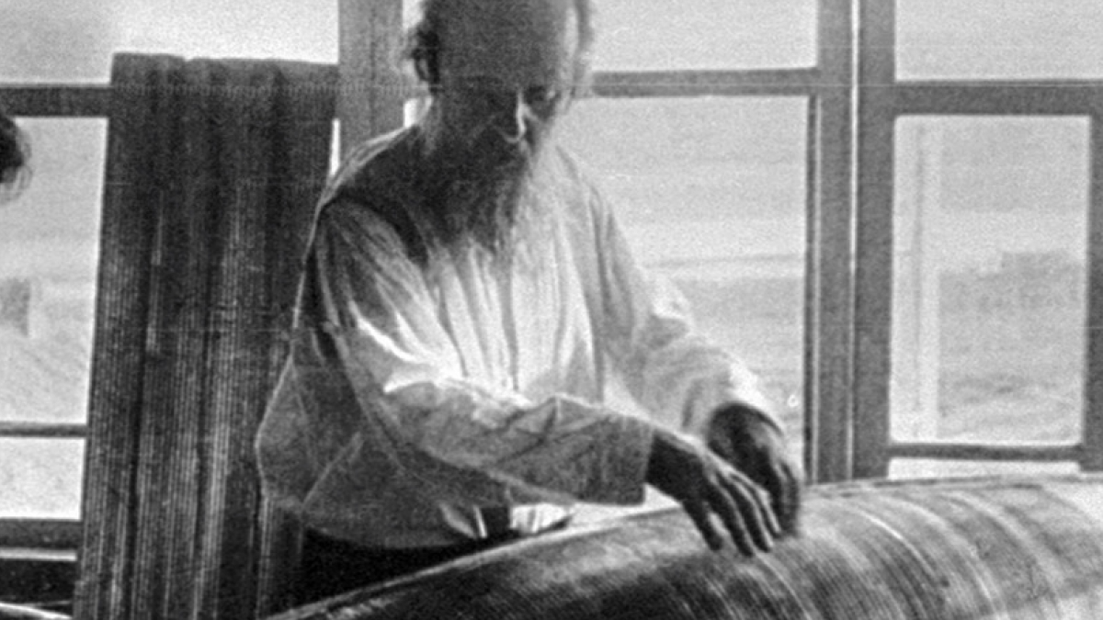
Покорение космоса
В 1903 году Циолковский окончательно переключился на работы, связанные с освоением космоса. В статье «Исследование мировых пространств реактивными приборами» он впервые обосновал, что аппаратом для успешных космических полетов могла стать ракета. Ученый также разработал концепцию жидкостного ракетного двигателя. В частности, определил скорость, необходимую для выхода аппарата в Солнечную систему («вторая космическая скорость»). Циолковский занимался многими практическими вопросами космоса, которые позднее сформировали основу для советского ракетостроения. Он предложил варианты ракетного управления, систем охлаждения, конструкции сопла и системы подачи топлива.
*Вторая космическая скорость: 11,2 км/с*

Slide 6
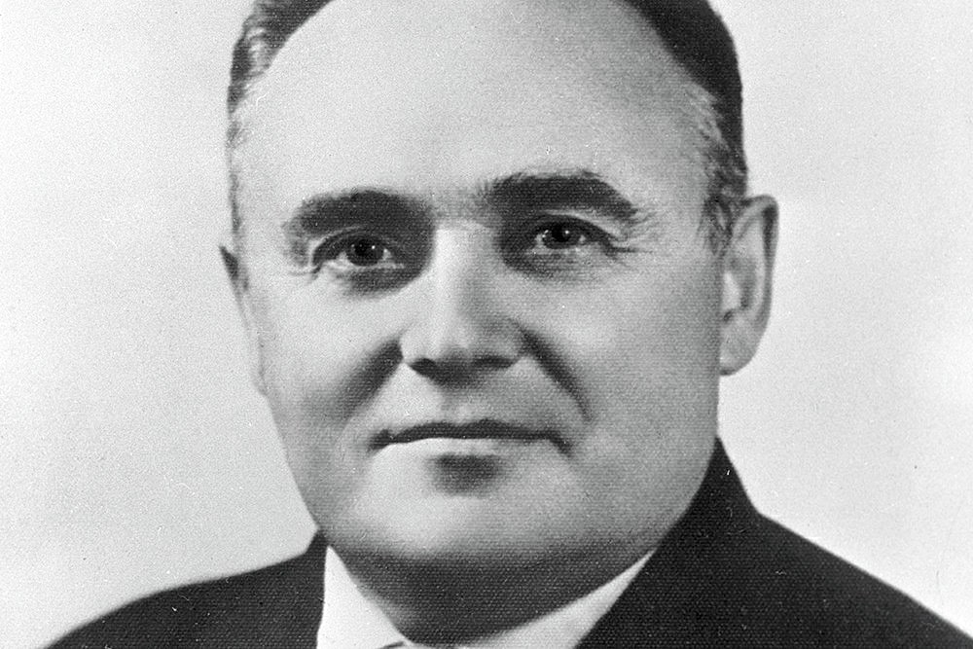
Сергей Павлович Королев
Советский учёный, конструктор ракетно-космических систем, председатель Совета главных конструкторов СССР, академик АН СССР.
Королев Сергей Павлович - ученый, основоположник практической космонавтики, выдающийся конструктор и организатор работ по созданию ракетно-космической техники в СССР
Сергей Павлович Королёв появился на свет 12 января 1907 года в Житомире, на Украине, которая тогда входила в состав Российской империи. Отец – Павел Яковлевич Королёв, мать – Мария Николаевна Москаленко.
АН СССР Академия наук СССР

Slide 7
В 1917 году будущий ученый поступил в гимназию, которую не успел окончить из-за начала революции. Гимназия была закрыта, и на протяжении 4-х месяцев он занимался в единой трудовой школе, а затем получал образование на дому. Он занимался самостоятельно по гимназической программе при помощи отчима и матери, которые оба были учителями, а отчим помимо педагогического имел и инженерное образование.
Еще обучаясь в школе, Сергей Королёв отличался исключительными способностями и большой тягой к новой для того времени авиационной технике.
Будущий конструктор ракет сумел получить среднее образование не сразу, у него не было для этого условий. Только в 1922 году в Одессе была открыта стройпрофшкола, в которой на тот момент преподавали лучшие учителя. В нее и поступил 15-летний Сергей.
В 1923 году правительство обратилось к народу с призывом создать в стране свой Воздушный флот.

Slide 8
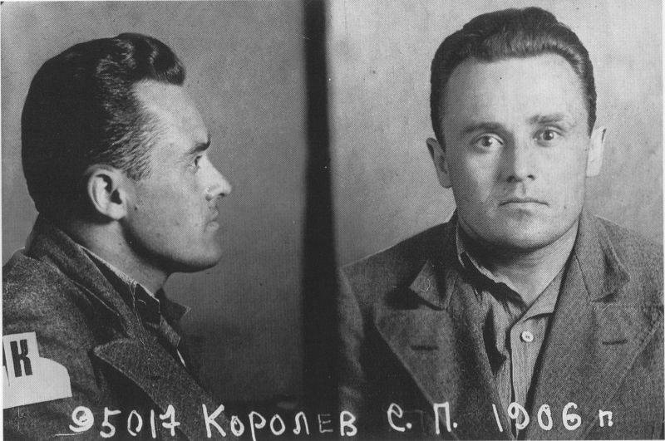
В 1924 году Сергей Королёв поступил в Киевский политехнический институт по профилю авиационной техники, всего за 2 года он освоил в нем общие инженерные дисциплины и стал настоящим спортсменом-планеристом.
Огромное значение на жизнь Сергея Королёва оказала его встреча с Циолковским, которая произошла в Калуге в 1929 году по дороге из Одессы в Москву. Эта встреча предопределила дальнейший жизненный путь ученого и конструктора. Беседа с Константином Эдуардовичем произвела на молодого специалиста неизгладимое впечатление.

Slide 9
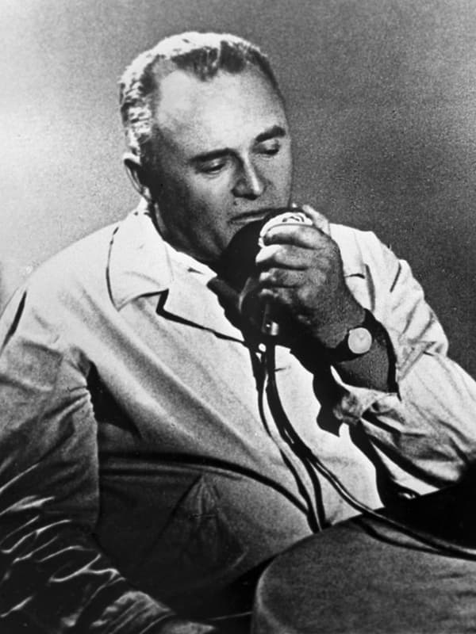
Арест
Весной 1938-го Королев попал в больницу: при испытаниях взорвались баки на ракетной торпеде, и один из обломков врезался ему в висок, оставив трещину в черепе. Через несколько дней после выхода на работу, 27 июня, Сергей Павлович также был арестован.
В тюрьме Королева «поставили на конвейер»: не давали есть, пить, спать, жестоко избивали. Ему сломали нижнюю челюсть. Это выяснится лишь в 1966 году, когда Королеву сделают операцию, закончившуюся его смертью.

Slide 10
27 сентября 1938 года Сергея Королева судила Военная коллегия Верховного суда СССР. За участие в «контрреволюционной троцкистской организации», работавшей «на ослабление оборонной мощи страны», Сергея Павловича приговорили к 10 годам заключения. По этапу его доставили на прииск Мальдяк, где добывали золото.
Зиму на прииске он не пережил бы: из полутысячи заключенных лагеря до весны доживали не более 100 человек. Его спасло то, что новый нарком внутренних дел Лаврентий Берия возобновил практику использования арестантов-интеллектуалов в «шарашках», успешно опробованную ОГПУ еще в конце 1920 х.
Как раз в это время на просьбу о помощи матери Королева, Марии Николаевны, откликнулся известный летчик И Громов, совершивший перелет через Северный Полюс в Америку.

Slide 11

Путь к покорению космоса
В 1954 году Королёв закончил работу над ракетой с ядерным боевым зарядом и приступил к созданию межконтинентальной ракеты. В октябре 1957 года в небо ушла ракета с первым искусственным спутником.
В 1959 году в сторону Луны по очереди отправились три космических аппарата. Первый и второй доставили на поверхность Луны вымпел с изображением герба СССР, а третий сделал снимки обратной стороны Луны. 12 апреля 1961 года был осуществлен первый в мире полет человека в космос, а 18 марта 1965 года человек впервые вышел в открытое пространство.
Королев был настолько увлечен своей работой, что буквально дневал и ночевал в лабораториях, на испытательных полигонах, космодроме.

Slide 12
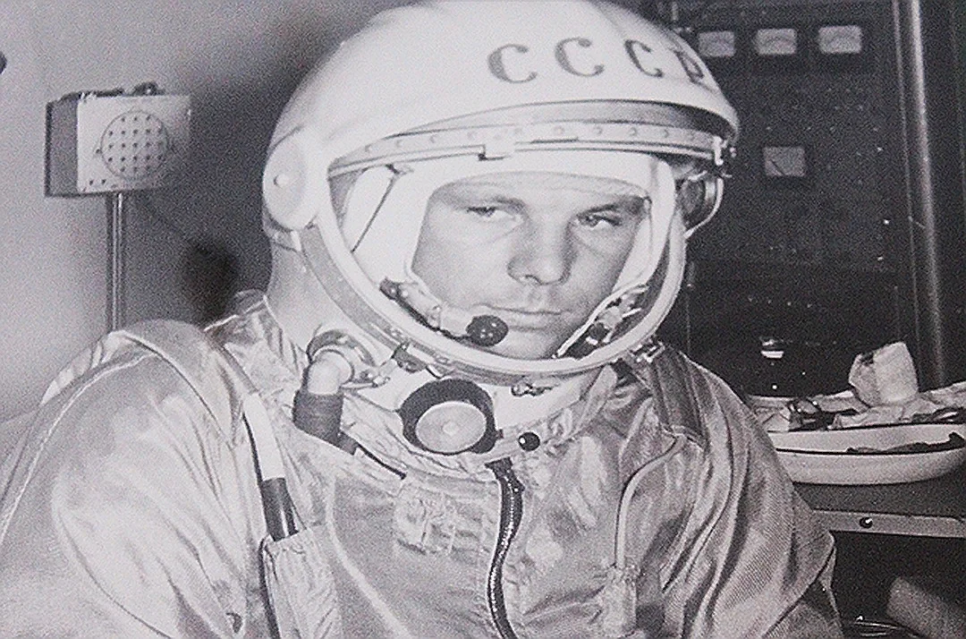
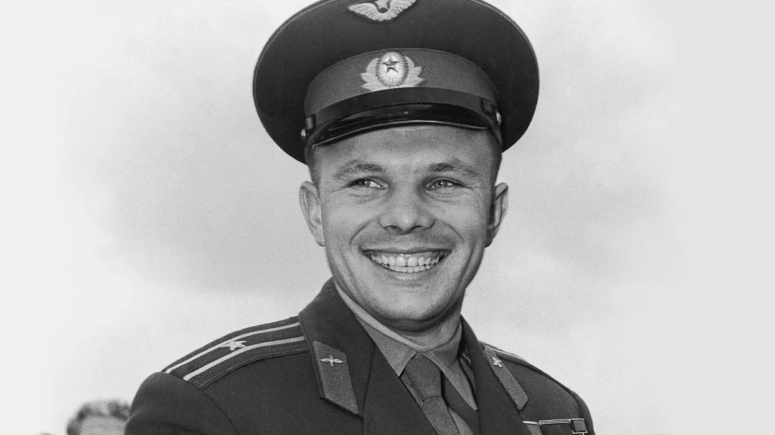
Юрий Алексеевич Гагарин
Юрий Гагарин – советский летчик, биографию которого каждый знает еще со школы. Гагарин - человек, совершивший первый полет в космос. Летчик-космонавт стал образцом и легендой не только для жителей СССР, он почетный гражданин заграничных городов и международный общественный деятель. Юрий Алексеевич открыл новую страницу в исследовании космоса и стал символом развития советской науки и авиации.

Slide 13
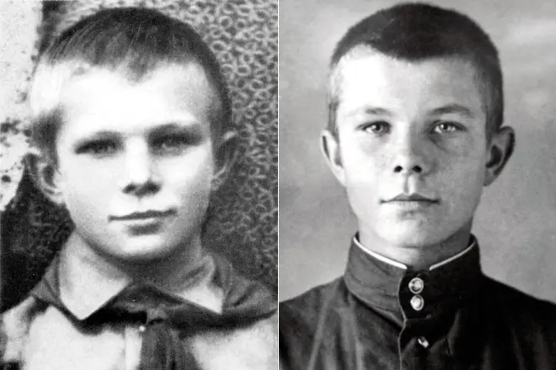
Юрий Алексеевич Гагарин родился 9 марта 1934 года в деревушке Клушино, в Западной области СССР, в семье зажиточных крестьян. Мальчик был третьим из четверых детей. Детство Юры проходило спокойно и радостно, отец и мать уделяли ему много внимания.
В 6 лет Юра пошел в школу, но успел закончить только первый класс, прежде чем началась Великая Отечественная война. Немецкие войска захватили часть территории СССР, дошли они и до Клушино, так что работа многих государственных учреждений, в том числе и школы, прекратилась. Известно, что солдаты Германии выгнали семью Гагариных из дому и, отступая, забрали с собой молодежь в качестве военнопленных. Так увезли его брата и сестру.

Slide 14
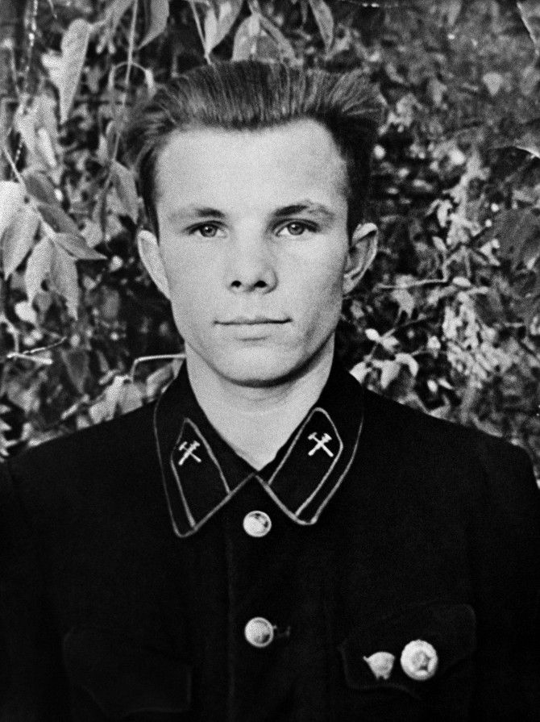
В Саратове Юрий впервые оказался в клубе авиалюбителей. В клубе читались доклады людей, ставших основателями космонавтики. Впервые познакомившись с выкладками Циолковского, молодой человек влюбился в небо и решил связать свою жизнь с авиацией.
В 15 лет стал играть в баскетбол, в скором времени став капитаном команды. Через несколько лет Гагарин переехал в Саратов, поступив на учебу в местный индустриальный техникум.
Выпустившись из техникума, Юрий уже имел на своем счету несколько полетов на небольшом учебно-тренировочном самолете. Через пару месяцев после окончания техникума Гагарин был призван в Чкаловское военное авиаучилище для прохождения службы в армии. Во время учебы у Юрия возник конфликт с однокурсниками, который едва не закончился трагически. Гагарин был помощником командира взвода. Он очень строго относился к дисциплине, а некоторых сокурсников такое положение дел не устраивало. Они решили проучить юношу и жестоко избили его ночью. В результате этого Юрий попал в больницу, где ему пришлось провести целый месяц.

Slide 15
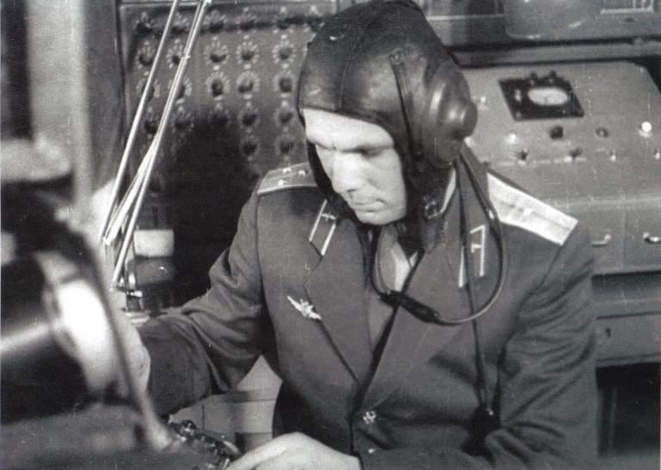
Космонавтика
В 1959 г. Гагарину присвоено было звание старшего лейтенанта. Тогда же он стал военным летчиком первого класса. В это время начался отбор кандидатов для первого состава отряда космонавтов. Узнав об этом, Юрий Алексеевич немедленно подал рапорт, в котором выразил просьбу зачислить его в этот отряд.
Главным критерием отбора претендентов стили не их заслуги либо навыки, а физические данные. Первые космические корабли обладали существенным ограничениями по грузоподъемности и размерам. На этот раз небольшой рост, из-за которого Юрия едва не отчислили из училища, сослужил ему хорошую службу. Он стал одним из тех факторов, благодаря которым заявка молодого офицера на зачисление в отряд космонавтов в итоге была одобрена.
Рост Юрия Гагарина составлял 157 см

Slide 16
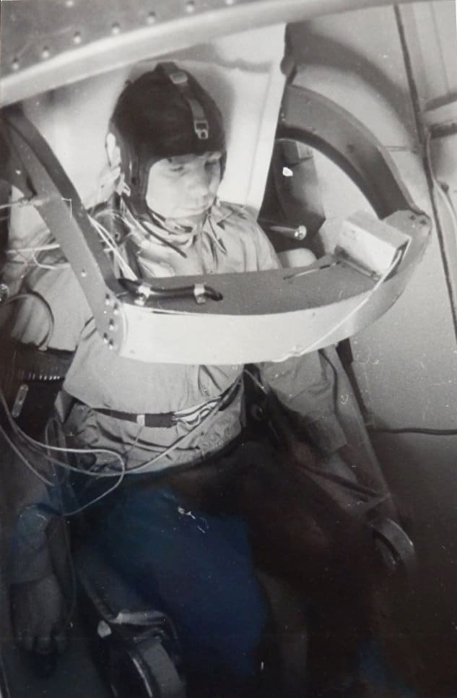

Выбор кандидата
СССР постоянно соперничал с США, кто первым отправится в космос. В 1961 году решено было срочно подобрать подходящую кандидатуру и не позднее апреля осуществить запуск космического корабля. Поступили сведения, что американцы планируют запустить человека в космос двадцатого апреля, поэтому важно было опередить их. Из трех кандидатов главным претендентом выбрали Гагарина. Его дублером командование назначило Германа Титова.

Slide 17
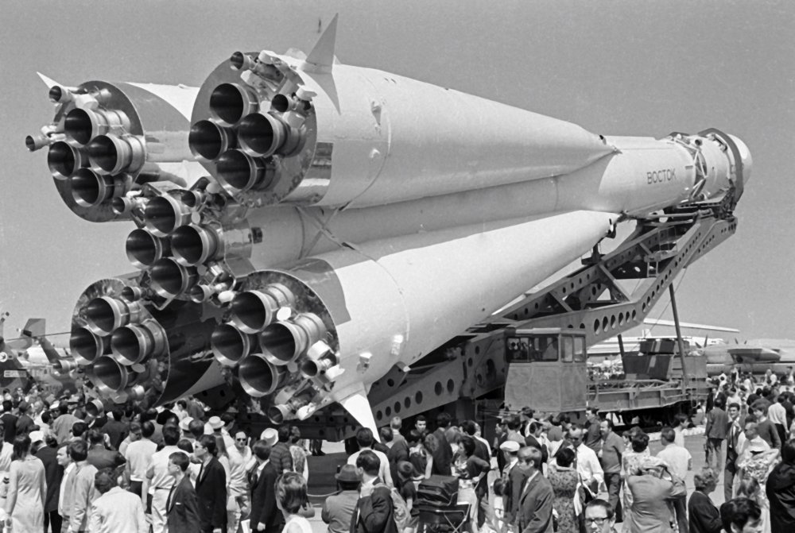

Slide 18
Что именно сыграло определяющую роль в этом решении Сергея Королева, неизвестно. Споры на данную тему не утихают и сегодня. В оставленных Королевым записях имеется пометка, что Титов имеет лучшую подготовку, чем Гагарин. Возможно, в данном вопросе определяющим стал политический фактор. Все понимали, что первый космонавт станет символом этого величайшего достижения СССР. Юрий, имевший классическую славянскую внешность и идеальную биографию всей своей семьи, больше подошел на роль такого символа, чем Титов. Согласно другой теории, Титов был важнее для проекта, чем Гагарин, поэтому Королеву не хотелось им рисковать. Генеральный конструктор планировал отправить его в другой, более продолжительный полет, который должен был длиться целые сутки.

Slide 19
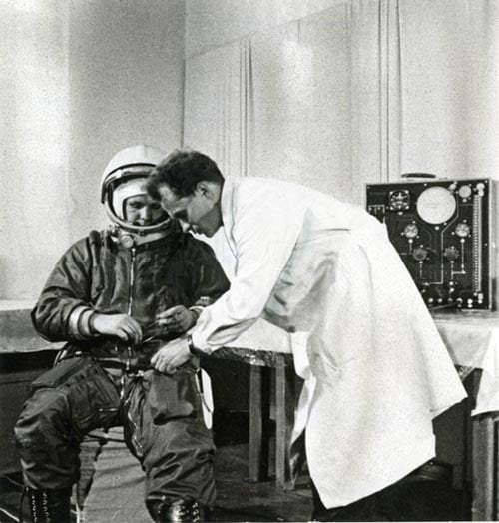
У пяти кандидатов были схожие физические параметры, одинаковые воинские звания, похожие уровни подготовки. Однако в личных беседах, которые Королев проводил с каждым претендентом, Гагарин проявил себя, как наиболее честный, порядочный и открытый человек. Остальные кандидаты заявились, что подготовка проходит идеально, тогда как Юрий не постеснялся рассказать и об имеющихся у него проблемах. Королеву было очень важно узнать после полета, какие именно трудности возникали у космонавта во время полета, поэтому он остановил свой выбор на Гагарине.

Slide 20
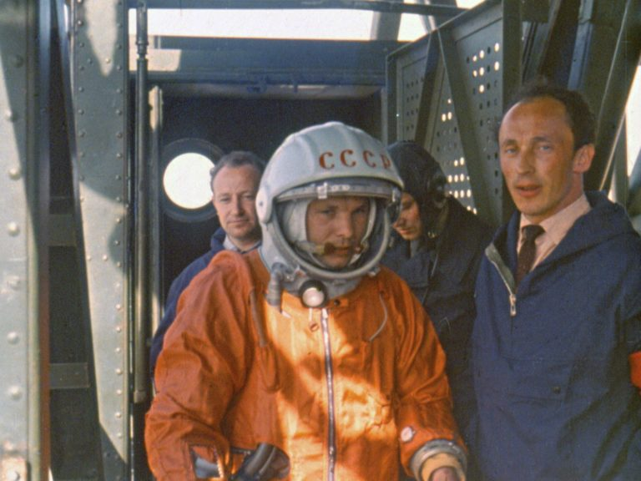
Первый космический полет
Полет в космос на советском космическом корабле «Восток» был сопряжен с очень большими рисками. Запуск космического корабля готовился в огромной спешке. Многие важные системы судна продублированы не были. На корабле не было системы мягкой посадки, а также экстренного аварийного спасения. Поэтому шанс того, что космонавт погибнет еще до запуска ракеты, был чрезвычайно велик.
12 апреля космический корабль взлетел с советского космодрома «Байконур». Во время запуска с оборудованием судна возникли серьезные неполадки, поэтому оно поднялось на сотню километров выше, нежели было запланировано изначально. В случае, если бы тормозная система сработала некорректно, корабль возвращался бы больше месяца, тогда как пищи и воды на нем было запасено всего на десять дней.

Slide 21
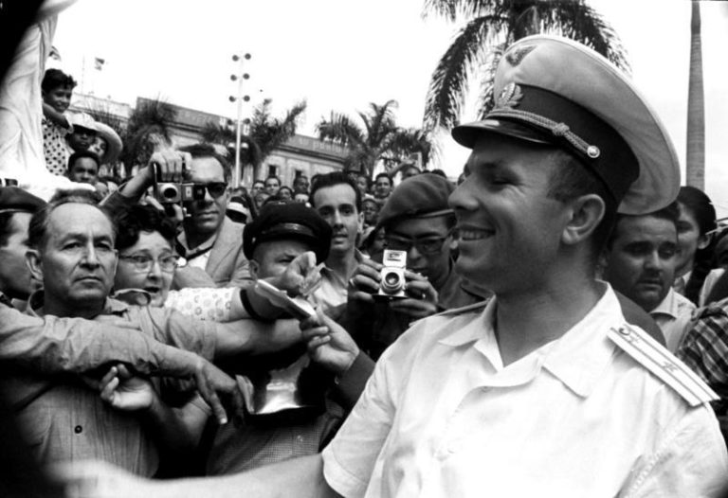
Всемирная слава
Когда о полете Гагарина стало уже известно широким массам, космонавт тут же стал звездой всемирной величины. Немалый вклад в это внес Хрущев, который настоял, чтобы в честь космонавта состоялось грандиозное чествование. Произошло это через день после полета.
Через месяц космонавт отправился с «Миссией мира» в тур по двадцати с лишним странам. Во время этой поездки космонавт проявил личную харизму, зарекомендовав себя в качестве обаятельного, тактичного молодого человека. Это позволило укрепить положительный образ Советского Союза.
В течение нескольких следующих лет Гагарин занимался, главным образом, общественной деятельностью, практически, оставив летную службу. Он внес ощутимый вклад в процесс популяризации космонавтики, мечтал оказаться в составе лунного космического экипажа.

Slide 22
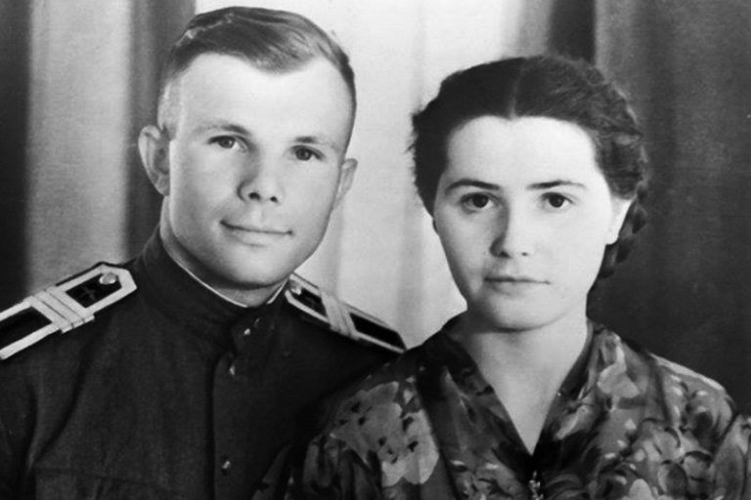
Личная жизнь
Личная жизнь первого космонавта была счастливой и безоблачной. Со своей будущей супругой Юрий Гагарин познакомился до того, как стал членом отряда космонавтов. Валентина Горячева была медиком, она являлась сотрудницей Центра управления полетами. В 1959 году у Гагариных родилась дочка Лена, а за месяц до полета Юрия в космос у него появилась вторая дочь – Галя. Юрий обожал дочек. Как и они, он очень любил животных. В доме космонавта жили цыплята, утки, лань, белка. Валентина поначалу была недовольна этим увлечением зоопарком, однако впоследствии смирилась с ним.
Став взрослыми, дочери Гагариных подарили своей маме двух внуков. Елена родила дочь Екатерину, а Галя – сына Юрия. Екатерина впоследствии стала искусствоведом. Юрий решил связать биографию с государственным управлением. После смерти супруга Валентина Гагарина замуж больше не вышла.

Slide 23
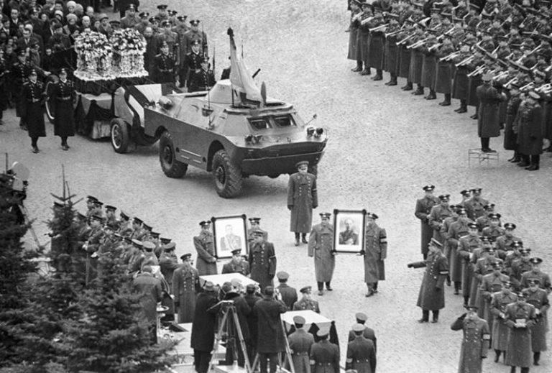
Гибель
Погиб Юрий Гагарин весной 1968 г. Двадцать седьмого марта он выполнял тренировочный полет в паре с инструктором Владимиром Серегиным. Их самолет не смог выйти из совершаемого маневра, в результате чего летчики погибли. Их тела кремированы, урны с прахом пилотов захоронены в Кремлевской стене.
Точные причины гибели пилотов неизвестны. Возможно, трагедия была вызвана опасным приближением к них машине другого самолета, который в последний момент уклонился от столкновения. Из-за этого самолет Гагарина мог уйти в штопор. Летчики, имеющие неверные сведения о метеоусловиях, могли не успеть вывести из штопора воздушную машину. За время, прошедшее с момента гибели первого космонавта, установить истину так и не удалось.

Slide 24
Из-за отсутствия фактов и официального объяснения возникло множество теорий и предположений относительно причины трагической гибели Гагарина. Согласно одной из них, у космонавта был конфликт с руководством, в результате которого его «убрали». Также ходят слухи о том, что Гагарин был арестован, а его смерть является фальсификацией. Некоторые убеждены, что первый космонавт лично разыграл свою гибель, после чего тайно покинул страну. Согласно еще одной теории, Юрий Алексеевич погиб в процессе испытаний нового космического судна, а о тренировочном полете сообщили, чтобы отвести внимание от неудачи в космической программе.
Несколько лет назад другой известный космонавт Алексей Леонов сообщил прессе рассекреченную информацию, что причиной гибели Серегина и Гагарина стал самолет, который неожиданно возник рядом с их машиной и вогнал ее в спираль своим воздушным потоком. Пилоты не успели вывести из падения свое воздушное судно, в результате чего трагически погибли.

Slide 25
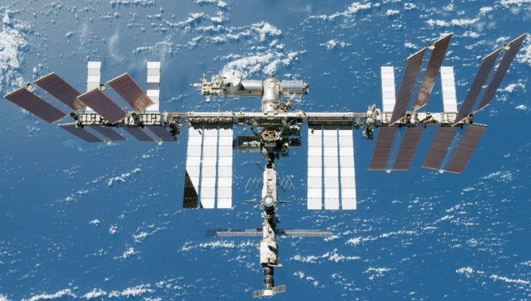
Развитие современной космонавтики
Космонавтика в России во многом наследует космические программы Советского Союза. Главным органом управления космической отрасли в России является государственная корпорация «Роскосмос».

Slide 26
Роскосмос
Данная организация контролирует ряд предприятий, а также научных объединений, подавляющее большинство которых было создано во времена СССР. Среди них:
1-Центр управления полетами. Научно-исследовательское подразделение института машиностроения.
2-Звездный городок — закрытый поселок городского типа, который основан в 1961-м году на территории Щелковского района.
3-Центр подготовки космонавтов, названный именем Юрия Гагарина. Основан в 1960-м году и располагается в Звездном городке.
4-Космодром «Байконур». Основан в 1955-м году на территории в 6717 км² около города Казалы, Казахстан.
5-Космодром «Восточный» начал создаваться в 2011-м году в Амурской области, около города Циолковский.
6-Космодром «Плесецк».

Slide 27
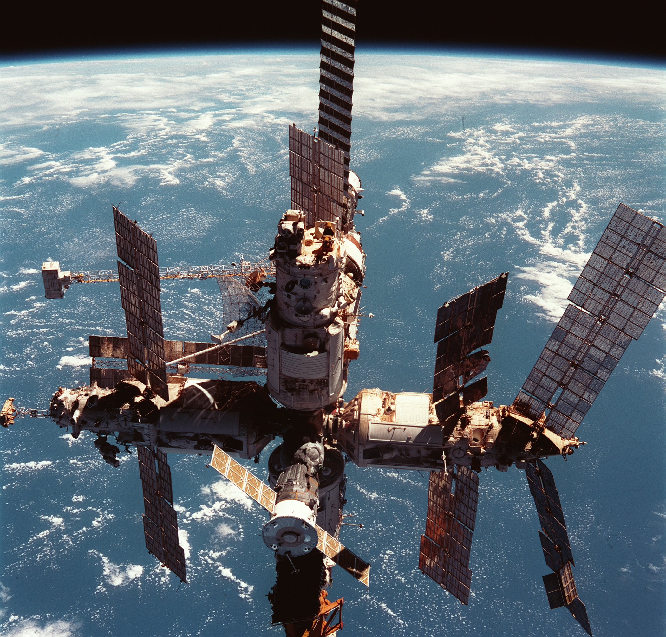
Развитие космонавтики в России
Наследием Советского Союза для России стали несколько значимых космических программ.
Орбитальные станции «Мир» и «МКС»
Прежде всего орбитальный комплекс «Мир» функционировал до 2001-го года. До 1991-го года в состав его конструкции были введены три модуля, а после – еще два, которые использовались для исследования атмосферы и поверхности Земли, а также ее природных ресурсов.

Slide 28
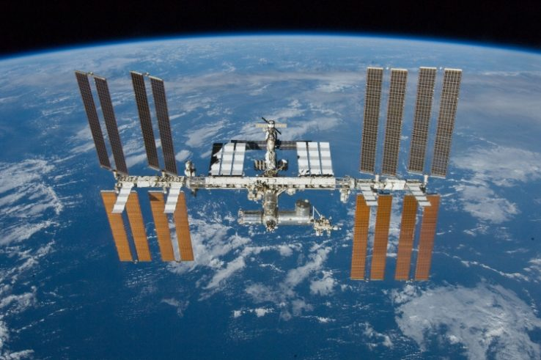
В 1992-м году началась совместная космическая программа США и России под названием «Мир — Шаттл», согласно которой американские шаттлы включали в свой экипаж российских космонавтов, а экипажи российских «Союз» состояли из космонавтов России и астронавтов США. Экипажи обоих типов кораблей посещали станцию «Мир». В результате этого сотрудничества возникла идея международной космической станции, работа над которой будет проводиться совместно несколькими национальными космическими агентствами. 20-го ноября 1998-го года на орбиту Земли Россией был выведен первый модуль станции.
В 2016-м году конструкция МКС включает 14 модулей, среди которых 5 российских.

Slide 29
Пилотируемые космические корабли
Другим важным наследием Советского Союза является серия кораблей «Союз», включающая ряд модификаций. Последняя из разработанных в СССР модификаций — «Союз-ТМ», который впервые стартовал в 1986-м году. В 2002-м году космическая программа России включила в эксплуатацию новую модификацию – «Союз-ТМА», а в 2010-м – «Союз ТМА-М».
Стоит отметить, что было совершено 127 запусков кораблей серии «Союз», из них два завершились катастрофой и два – авариями без жертв. Подобной статистикой может похвастаться лишь американская программа «Спейс шаттл», которая, однако, была прекращена в 2011-м году. Транспортировкой космонавтов и астронавтов на МКС занимаются лишь российские корабли «Союз».

Slide 30
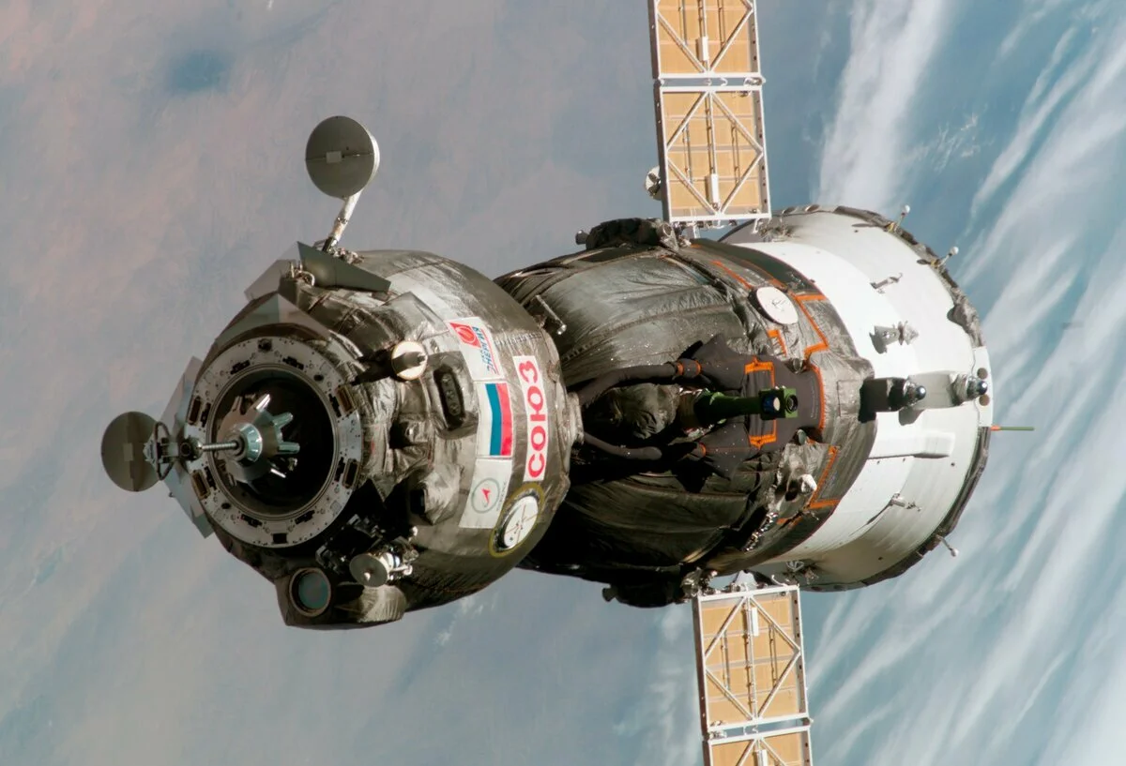
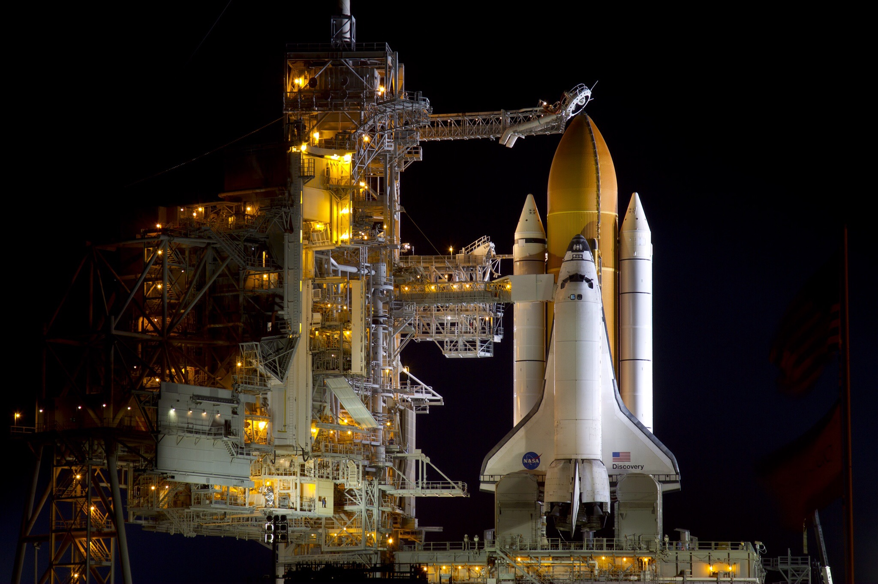

Slide 31
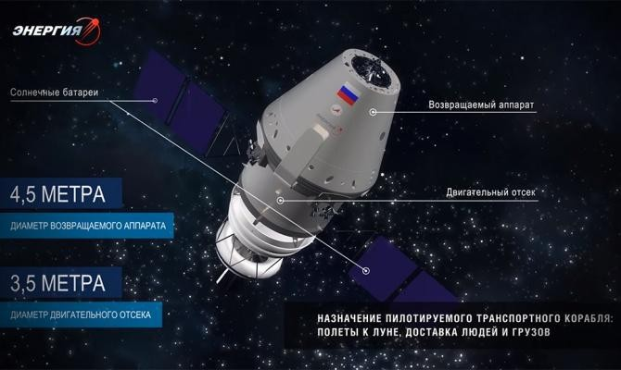
Сегодня ведется разработка нового поколения космических кораблей на замену советских «Союзов», которое символизирует новую эпоху освоения космоса Россией и называются «Федерация». Интересно, что название было выбрано по результатам голосования россиян. Задачи, которые поставлены перед «Федерацией» — это транспортировка космонавтов и грузов на орбитальные станции Земли, а также полет и посадка на Луну. Среди особенностей корабля: наличие санузла, возможность доставки шести людей на космическую станцию и четырех – на Луну (или к астероиду), возможность доставки на МКС груза массой 2 тонны. Новый пилотируемый корабль также заменит и транспортные корабли серии «Прогресс».

Slide 32
Космическая программа РФ
Помимо разработки и испытаний уже описанного нового космического корабля «Федерация» и поддержки деятельности МКС, космическая программа России включает следующие задачи:
Расширение состава орбитальной спутниковой группировки, которая на 2016-й год состоит из 141-го космического аппарата. Среди них семь спутников дистанционного зондирования (ДЗЗ), пять научных спутников («Спектр-Р», «МиР», «Аист №1/№2», «Можаец»), 29 навигационных (ГЛОНАСС) и более 60-ти спутников связи. Кроме того, не менее 60-ти спутников военного и разведывательного характера.
Проведение летных испытаний нового семейства ракет-носителей «Ангара» вместе с пилотируемым транспортным кораблем нового корабля – прототип «Федерации». За обеспечение запусков отвечает космодром «Восточный».
Разработка двигателя ракеты на природном газе, вероятно – метане.
В рамках проекта под названием «Резонанс» — исследование магнитосферы Земли и воздействия на нее электромагнитных волн.
Исследования Луны посредством запуска нескольких космических аппаратов.

Slide 33
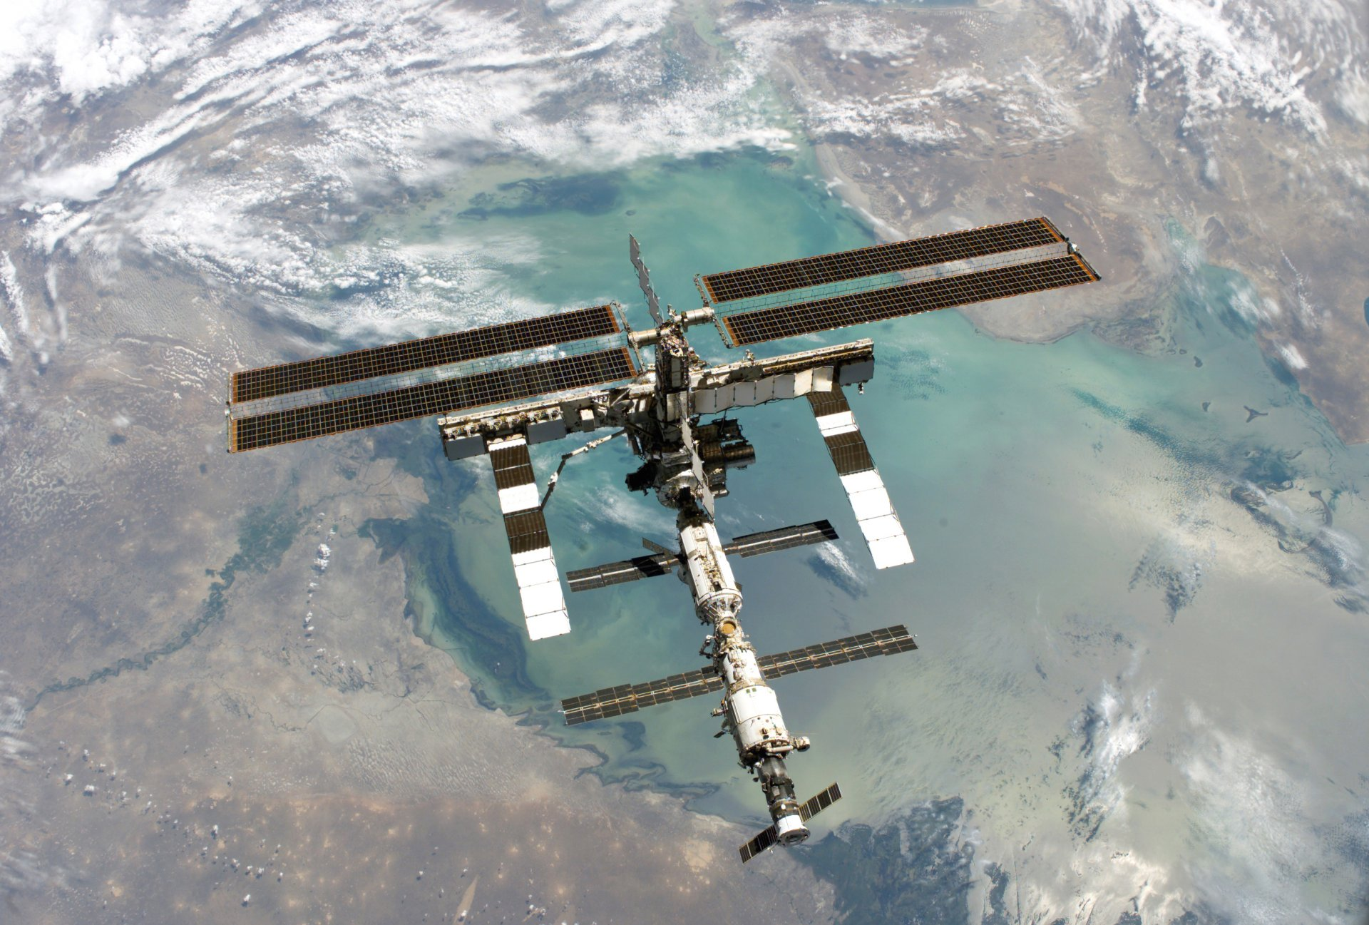
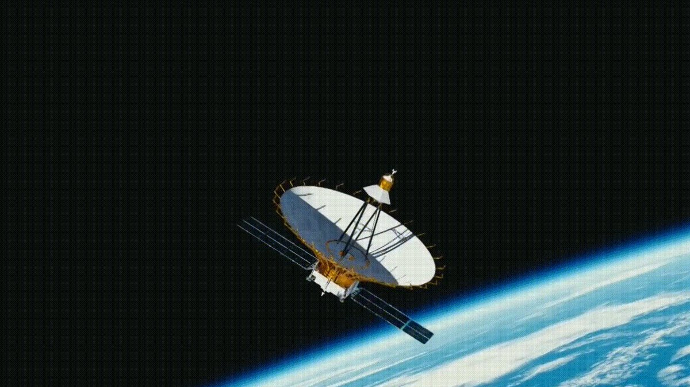
«Спектр-Р»
«МиР»

Slide 34
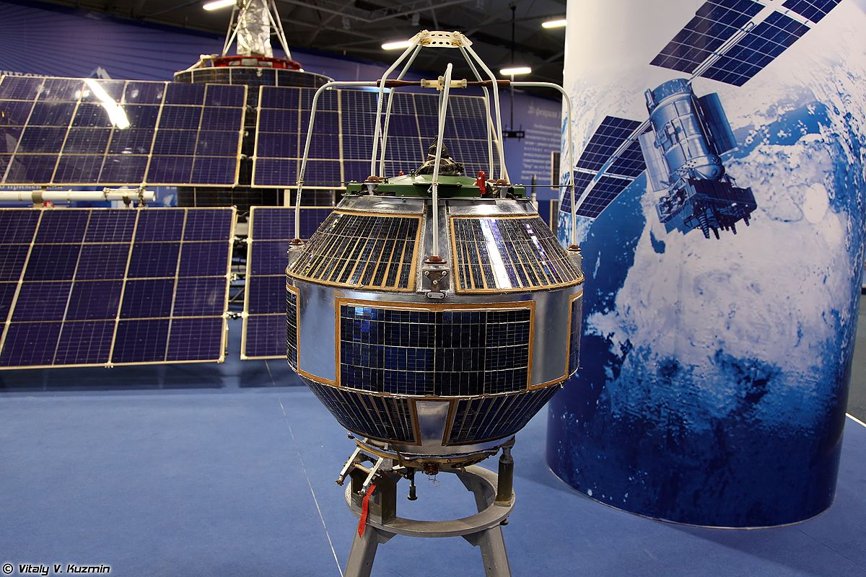
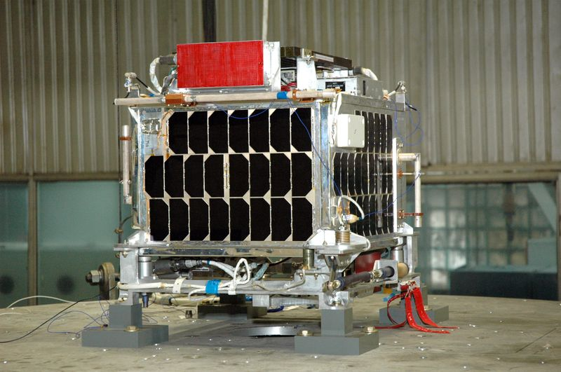
«Можаец»
«Аист №2»

Slide 35
Итоги
Российская космонавтика унаследовала ряд значимых разработок СССР в области космической техники, и сегодня вполне справляется с поддержкой отечественных стандартов, финансируя развитие технологий в области освоения космоса. Однако, общественность довольно скудно проинформирована об успехах российской космонавтики, и, вероятно, ожидает от Роскосмоса таких же «больших» открытий, как те, которые были совершены Советским Союзом. К сожалению, или к счастью, человечество достигло тех пределов освоения космоса, когда одна держава не способна сделать значительный шаг в этом направлении. Поэтому все более космическая программа различных держав переплетается и ставит перед собой единые цели. Согласно заявлениям ЕКА, НАСА и Роскосмса, их приоритетной целью является пилотируемый полет на Марс – событие, которое все человечество ожидает наблюдать уже в наш век.

Slide 36
Спасибо за внимание.
Над презентацией работали:
Иван Башлыков
Алексей Калинин

